Slide 1
Использование платформы дистанционного обучения
в образовательной организации

Slide 2
Организационные аспекты
дистанционного обучения

Slide 3
«Плюсы» и «минусы» дистанционного обучения
«Плюсы»
«Минусы»
Конкурентноспособность образовательной организации
Оптимизация расходов.
Масштабирование.
(любое количество учащихся).
Свободный график обучения.
Выстраивание личной
образовательной траектории
- Отсутствие коммуникации.
Учащиеся не подменяют обучение общением. Индивидуализация обучения.
Электронный доступ к учебным материалам. Детализация элементов обучения
Мотивация и свободный график обучения
Отсутствие соответствующей подготовки и мотивации у преподавателей
- Отсутствие коммуникации.
Учащиеся не получают коммуникативных навыков. Индивидуализация обучения.
Недостаток практики. Интерактивные образовательные инструменты не могут полноценно заменить практические занятия.
Контроль знаний. Обычно используют электронное тестирование. Его результаты не всегда правдивы, искажая объективность теста.
- Возрастной фактор.

Slide 4
Проблема 1: сложности с адаптацией к онлайн-формату
В отличие от пассивного прослушивания (в лучшем случае – конспектирования) лекций работа с личным кабинетом и материалами в разных электронных форматах требует действий. С точки зрения педагогики – переход от объяснительно-иллюстративных методов к деятельностным.
Под деятельностным подходом в педагогике (А.Н.Леонтьев) понимают такой способ организации учебно-познавательной деятельности обучаемых, при котором они являются не пассивными «приёмниками» информации, а сами активно участвуют в учебном процессе. Ключевой момент — постепенный уход от информационного репродуктивного знания к знанию действия.
Деятельностный подход определяет обучаемого как субъекта жизнедеятельности. Быть субъектом –ставить цели, решать задачи, отвечать за результаты.
«Сведений науки не следует сообщать учащемуся готовыми, но его надо привести к тому, чтобы он сам их находил, сам ими овладевал. Такой метод обучения наилучший, самый трудный, самый редкий…» (А. Дистервег)

Slide 5
Проблема 2: низкая компьютерная грамотность
Отсутствие компьютерной грамотности является серьезной проблемой в современном мире, которая затронула как учащихся, так и преподавателей. Многие до сих пор не умеют работать с персональным компьютером (ПК) и стандартными офисными приложениями типа MS Word и PowerPoint. Даже среди опытных преподавателей и учеников может возникнуть непонимание инструментов дистанционного обучения, таких как образовательные онлайн-платформы, различные приложения, связанные с общением и просмотром учебных материалов.
Тем не менее технологические навыки являются обязательными для успешного прохождения дистанционного обучения.
Рекомендации для учащихся: базовые курсы компьютерной грамотности. Наличие элементарных знаний о работе ПК и приложений даст возможность участвовать в онлайн-занятиях без стресса и потери времени. Если инструменты онлайн-обучения слишком сложны, их никто не захочет использовать, поэтому нужно выбирать но простые в работе образовательные элементы, доступные пользователям любого уровня подготовки.

Slide 6
Проблема 3: технические неполадки
Могут возникнуть проблемы совместимости обучающих платформ с операционными системами, браузерами или смартфонами, а низкая скорость Интернет-соединения – привести к пропускам онлайн-занятий или сложностям с загрузкой уроков в видеоформате.
Рекомендации для преподавателей: публикуйте задания и проводите онлайн-занятия на тех образовательных платформах, к которым можно подключиться с разных устройств (компьютера, планшета, смартфона).
Проблема 4: незнание основ тайм-менеджмента
Свобода, которую предлагает формат онлайн-обучения, часто вызывает ложное чувство безграничности времени. Дистанционное образование выдвигает более высокие требования к дисциплине и самоорганизации, чем его. Неумелое управление временем может привести к серьезному отставанию от учебной программы и вызвать сильный стресс.
Рекомендации для всех: грамотный тайм-менеджмент – необходимый навык для онлайн-обучения.
Проблема 5: слабая мотивация
Отсутствие мотивации – общая проблема для всех типов учащихся. Онлайн-формат требует дисциплины и целеустремленности, чтобы самостоятельно выполнять задания, оставаться заинтересованным и добиваться прогресса. Когда отсутствует физический контроль со стороны педагога, возникает соблазн отложить учебу.
Рекомендации для преподавателей: ставьте перед учащимися конкретные и достижимые цели.

Slide 7
Проблема 6: работа преподавателей
Отсутствие у преподавателей:
Постоянного рабочего места, оснащенного ПК с выходом в интернет
Времени на работу в дистанционном курсе в связи с совмещением с очной (в том числе, с выездными циклами) педагогической деятельностью или с основной профессиональной деятельностью.
3. Мотивации для переработки материалов в электронную форму
4. Мотивации к освоению платформы дистанционного обучения в объеме, необходимом для самостоятельной разработки, наполнения и курирования курса обучения.
5. Навыков работы с электронными материалами
6. Навыков разработки гибких средств текущего и промежуточного контроля

Slide 8
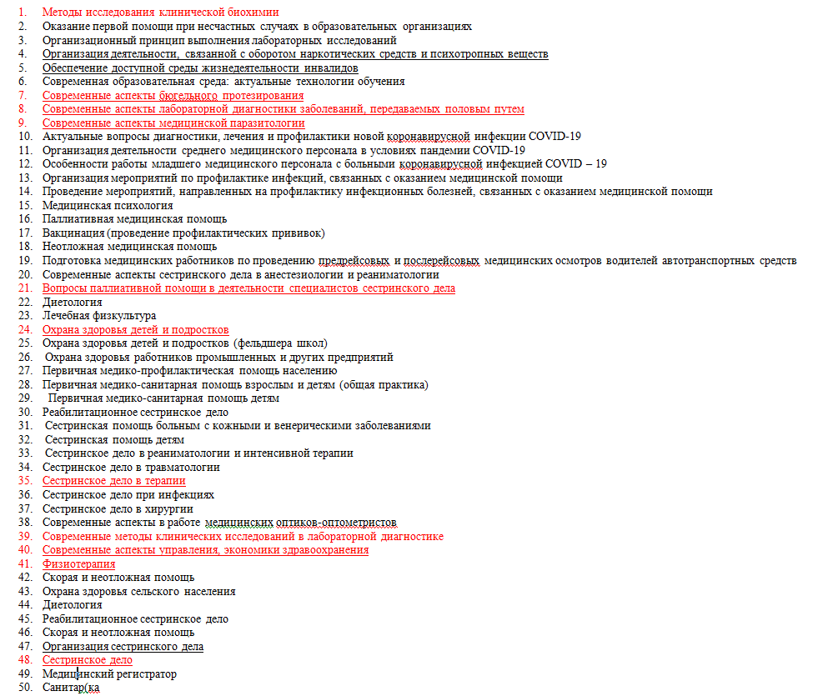

Slide 9
Педагогические аспекты
дистанционного обучения

Slide 10
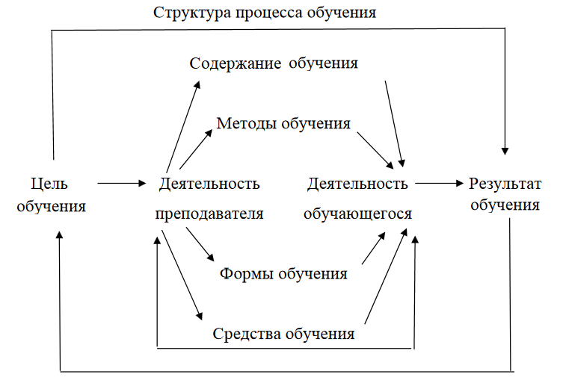
Структура деятельности :
Субъект – объект – мотив – цель – средства – процесс (действия) – результат.
Субъект – действующий человек. Объект – то, на что направлена эта деятельность.
Мотив – побуждение к деятельности. Цель – осознанный образ будущего результата.
Средства – методы, способы, предметы, используемые в ходе деятельности. Процесс – действия, поступки, направленные на достижение результата.

Slide 11
Мотивация взрослого к обучению
ориентация на цель
отрицательная мотивация
Необходимость
Избегание неприятностей
ориентация на деятельность
ориентация на получение ЗУН
Для встречи с другими людьми,
с теми же интересами
Для общения
Для смены обстановки (учеба вместо работы)
Для удовлетворения любопытства или
разрешения загадки, получения ответов на вопросы
Для получения удовольствия от применения
нового навыка
Ради удовольствия от учёбы
Для достижения успеха в профессиональной деятельности
Обучение взрослых сосредотачивается на проблеме - учебный опыт для того, чтобы справиться с событиями, меняющими жизнь, такими как новая работа, продвижение по службе, новые технологии, развод, женитьба и т. д..
Можно заставить посещать занятия, но нельзя принудить учиться !

Slide 12
Отличия педагогики от андрагогики
ПЕДАГОГИКА - искусство и наука обучения детей
АНДРАГОГИКА - искусство и наука помощи взрослым в обучении
Научение в отличие от изучения .
Анализ общего «свода знаний» в отличие от изучения особенностей конкретных ситуаций и задач.
Главенствующая роль содержания обучения («чему учить?») в отличие от ведущей роли процесса обучения («как учить?»).
Поиск правильного ответа в отличие от поиска приемлемого результата
Различающиеся роли преподавателей: «эксперт» в отличие от «организатора и консультанта»
Контроль в отличие от самоконтроля .
Различие в постановке целей обучения: общие в отличие от конкретных .

Slide 13
 | Педагогика | Андрагогика
Самоконцепция | Зависимость | Увеличение самонаправленности
Опыт | Незначительный | Аккумулирован значительный опыт
Готовность к обучению | Биологическое развитие, социальное давление | Потребность в изучении чего-либо для решения их конкретных жизненных проблем
Временная перспектива | Отсроченное применение приобретение знаний впрок, | Немедленность применения
Ориентация на обучение | Центр на предмете | Центр на проблеме
Ведущая роль в учебном процессе | Учитель | Учитель и учащийся

Slide 14
Основные виды организации образовательного процесса в ДПО взрослых заимствуются у ВУЗов: - чтение лекций; - проведение практических занятий (семинаров и практикумов); - проведение экзаменов и зачетов.

Slide 15
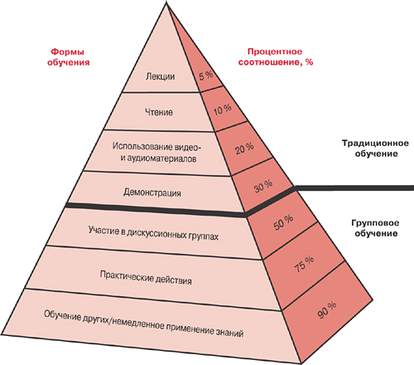
Пирамида обучения

Slide 17
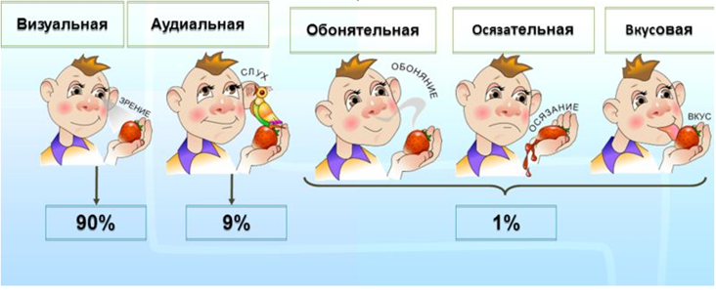
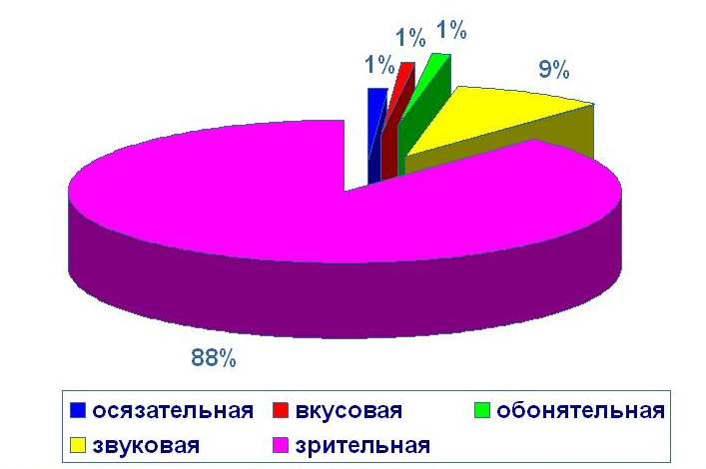

Slide 19
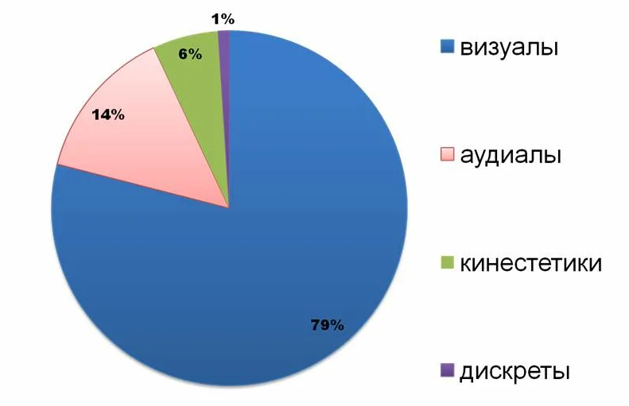

Slide 20
диаграмма

Slide 21
Рано усваивающие
около 15%
Новаторы
около 2,5 %
Раннее большинство
около 35%
КАТЕГОРИИ ЛЮДЕЙ,
УСВАИВАЮЩИХ ИНФОРМАЦИЮ
Отстающие
около 15%
Позднее большинство
около 35%

Slide 22
Исследование мотивации к обучению
и состава учебной группы
Учет особенностей восприятия
информации и категорий
Деятельностный подход
в обучении
Дифференцированный подход к составлению и оценке заданий
(на 3,4,5)
Схемы, картинки, таблицы и пр.
Соотношение объема материала для изучения и задний, выполняемых слушателем
Осознанный подход преподавателя к разработке и методическому обеспечению
дистанционного курса с учетом особенностей его реализации, в том числе,
неформальный!!! подход к средствам визуализации и средствам контроля
Педагогическая и психологическая компетентность преподавателя
(нереализованный педагогический потенциал ведет к
эмоциональному выгоранию)

